Slide 1

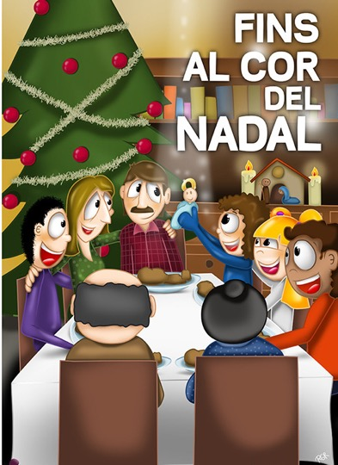
ADVENT
Celebració religiosa

Slide 2
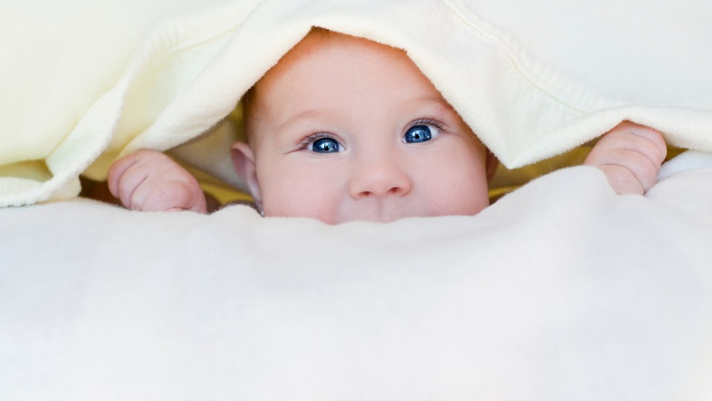
NO DORMIU, QUE VINDRÀ UN NEN,
QUE VINDRÀ JESÚS, QUE VINDRÀ DÉU

Slide 3
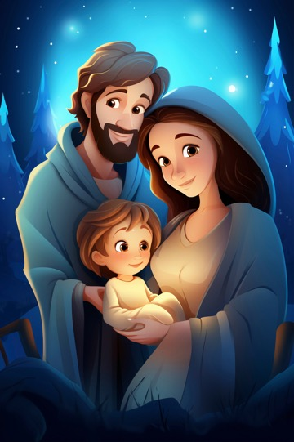
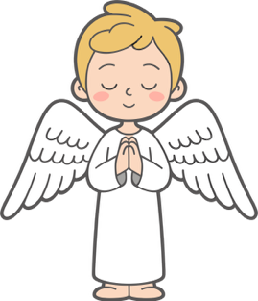
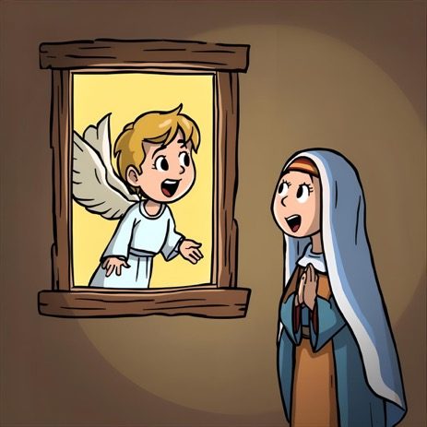
AVUI, A LA CIUTAT DE DAVID, US HA NASCUT UN SALVADOR, QUE ÉS EL MESSIES, EL SENYOR. Lc 2,11

Slide 4
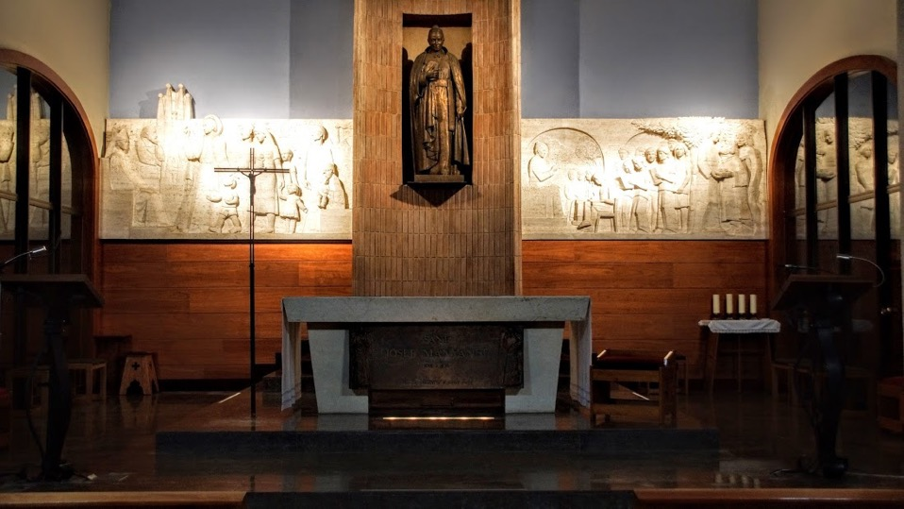
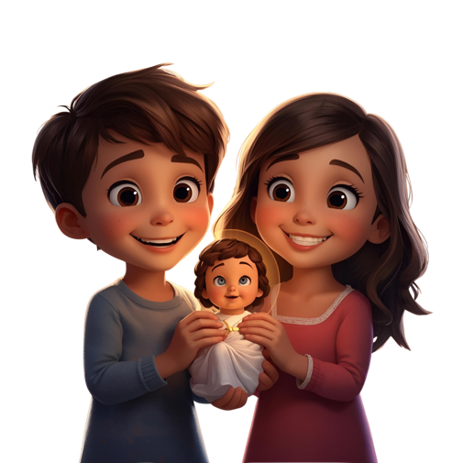

Slide 5
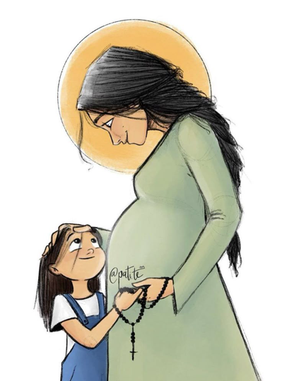

DÉU VOS SALVE, MARIA,
PLENA DE GRÀCIA;
EL SENYOR ÉS AMB VÓS;
BENEÏDA SOU VÓS ENTRE TOTES LES DONES;
BENEÏT ÉS EL FRUIT DEL VOSTRE SANT VENTRE, JESÚS.
SANTA MARIA, MARE DE DÉU,
PREGUEU PER NOSALTRES PECADORS,
ARA I A L'HORA DE LA NOSTRA MORT. AMÉN.

Slide 6
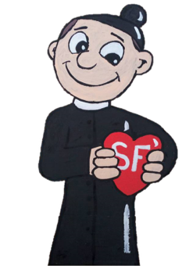
Jesús té una mare,
que se’n diu Maria;
també té un pare,
que se’n diu Josep.
Sagrada Família,
tothom us estima;
també us estimava
Josep Manyanet.

Slide 7
Bon Nadal!

